Slide 1



ФИНАНСОВАЯ ПОДДЕРЖКА БИЗНЕСА

Slide 2



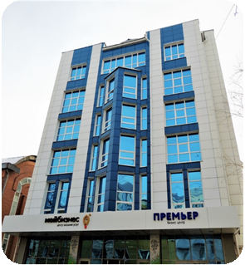


Где получить поддержку для бизнеса?
МФЦ для бизнеса
ФПП
Банки
Гарантийный Фонд
КРИО ФРП
АИРИО
МСП БАНК
МФО
Где предпринимателю получить поддержку для бизнеса?
Центр «Мой бизнес» – это центр оказания комплекса услуг для предпринимателей и юридических лиц, в котором представители бизнеса могут получить услуги и поддержку по принципу «одного окна».
Центр расположен по адресу г. Иркутск, ул. Рабочая, 2 «А»
Услуги и поддержка для бизнеса по принципу «одного окна».
Единая организация пространства
Единые регламенты и стандарты предоставления услуг
mb38.ru
+7 (3952) 202-102

Slide 3





Центр Мой Бизнес осуществляет поддержку в направлениях:
Поиск финансовых организаций
Подбор необходимой формы финансирования проекта
Сбор, сопровождение и согласование проекта
Выступает поручителем по сделке
(при необходимости)
Поручительство Центра Мой Бизнес может заменить большую часть залога – до 70% но не более 42 млн. рублей от кредита, займа, банковской гарантии или лизинга.
Регламент взаимодействия
Подача заявки
Подбор необходимой формы финансирования
Сбор документов, сопровождение и согласование проекта
Выступает поручителем по сделке
(при необходимости)
Заявка подается лично или на сайте fondirk.ru
3-10 дней
Помощь в сборе документов
и взаимодействии с организациями
До 70%, но не более 42 млн. руб.
от суммы кредита, займа,
банковской гарантии и лизинга
Кредитование, займ,
банковская гарантия, лизинг
mb38.ru
+7 (3952) 202-102

Slide 4

ГАРАНТИЙНЫЕ ПРОДУКТЫ
Гарантийный продукт | Ключевые особенности
Начинающий предприниматель | Позволяет получить поручительство Фонда в сумме до 3,5 млн. руб. по кредиту или займу (не более 70% от суммы основного долга). Подходит для субъектов МСП, осуществляющих свою деятельность менее 12 мес. со дня гос. регистрации.
Беззалоговый | Позволяет получить поручительство Фонда в сумме до 3,5 млн. руб. (не более 50% от суммы основного долга) по кредиту или займу не имея собственного залогового обеспечения, только под поручительство учредителей.
Стандарт | Позволяет получить поручительство Фонда по кредиту или займу до 42 млн. руб. для субъектов МСП, осуществляющих виды деятельности, предусмотренные Перечнем приоритетных видов экономической деятельности и до 25 млн. руб. для прочих субъектов МСП.
Лайт | Позволяет получить поручительство Фонда по кредиту или займу не имея собственного залогового обеспечения и без поручительства учредителей в сумме до 300 тыс. руб.
Самозанятый | Позволяет получить поручительство Фонда по кредиту или займу физическому лицу, применяющему специальный налоговый режим «Налог на профессиональный доход» в сумме до 3,5 млн. руб. (не более 70% от суммы основного долга)
Лизинг Лайт | Позволяет получить поручительство Фонда по договору лизинга не позднее следующего рабочего дня (при подаче полного пакета документов) после дня подачи заявки, в сумме до 3 млн. руб.
Лизинг Стандарт | Позволяет получить поручительство Фонда по договору лизинга в сумме до 25 млн. руб.
Банковская гарантия - Гос. контракт Экспресс | Позволяет получить поручительство Фонда по банковской гарантии в течение 2 часов (при подаче полного пакета документов) после подачи заявки, в сумме до 3 млн. руб.
Банковская гарантия - Стандарт | Позволяет получить поручительство Фонда по банковской гарантии до 42 млн. руб. для субъектов МСП, осуществляющих виды деятельности, предусмотренные Перечнем приоритетных видов экономической деятельности и до 25 млн. руб. для прочих субъектов МСП.
mb38.ru
+7 (3952) 202-102

Slide 5







Финансовые меры поддержки
Фонд
развития моногородов
Займы для СМСП
из моногородов
по ставке от 0% до 5%
>
БАНКИ
Льготный лизинг оборудования
по ставке 6% или 8%
>
Поручительство фонда для получения кредита, займа оборудования в лизинг
>
Фонд
микрокредитования Иркутской области
>
до 70% от суммы обязательства субъекта МСП
Микрозаймы
по ставке от 2,75% до 10%
mb38.ru
+7 (3952) 202-102

Slide 6

ФОНД РАЗВИТИЯ МОНОГОРОДОВ
mb38.ru
+7 (3952) 202-102

Slide 7






Льготные займы
5-250 млн рублей под 0% на срок до 15 лет
250-1 000 млн рублей под 5% на срок до 15 лет
Обуеспечение:
УСЛОВИЯ:
Собственные средства: не менее 20%
Отсрочка по выплате займа: до 3 лет
Обеспечение: Банковские и иные гарантии и поручительства (для займов до 250 млн рублей), стандартное обеспечение (для займов свыше 250 млн рублей)
ия «МСП» или ВЭБ.РФ
поручительство региональной гарантийной организации
займы под проекты концессионных соглашений/ГЧП/МЧП 25-1 000 млн рублей под 0-5% на срок до 15 лет
займы для инициаторов проектов в моногородах, в которых введен режим Чрезвычайной ситуации федерального характера, до 250 млн рублей под 0%
займы для лизинговых компаний, 5-1 000 млн рублей, 0-5% обновление общественного транспорта, проекты ЖКХ, поставка медицинского оборудования
mb38.ru
+7 (3952) 202-102

Slide 8
ЛЬГОТНЫЙ ЛИЗИНГ
ОБОРУДОВАНИЯ
mb38.ru
+7 (3952) 202-102

Slide 9



Программы льготного лизинга оборудования
Программа льготного лизинга оборудования Региональных лизинговых компаний и «Корпорации МСП». Льготный лизинг оборудования предоставляется на приобретение нового ранее не использованного оборудования стоимостью от 500 тыс. рублей до 50 млн. рублей
Продукт | Устойчивое развитие | Производство |  | Сельхозкооперация |  | Поставщики крупнейших заказчиков |  | Спорт и туризм | Социальное предпринимательство | Моногорода и ТОСЭР
 |  | Высоко-технологичное и инновационное производство | Приоритетное производство | Создание | Развитие | Высоко-технологичная и инновационная продукция | Прочая продукция
Ставка |  | 6% годовых - российское оборудование 8% годовых - иностранное оборудование
Сумма финансирования | 0,5-50 млн. руб. | 2.5-50 млн. руб. | 2.5-50 млн. руб. | 2.5-10 млн. руб. | 2.5-50 млн. руб. | 2.5-50 млн. руб. | 2.5-50 млн. руб. | 2.5-50 млн. руб. | 1-5 млн. руб. | 2.5-50 млн. руб.
Срок лизинга (мес.) | 13-84 | 13-60 |  | 13-84** |  | 13-84 | 13-60 | 13-60 | 13-60 | 13-84
Минимальный аванс | 10% или Поручительство фонда | От 10% или Поручительство фонда | От 15% или Поручительство фонда | От 10% или Поручительство фонда |  | От 10% или Поручительство фонда | От 15% или Поручительство фонда | От 15% или Поручительство фонда | От 15% или Поручительство фонда | От 15% или Поручительство фонда
Лизинг без аванса – при наличии поручительства Центра Мой Бизнес, обеспечивающего исполнение Лизингополучателем обязательств по договору лизинга в размере не менее 30% от стоимости предмета лизинга.
mb38.ru
+7 (3952) 202-102

Slide 10
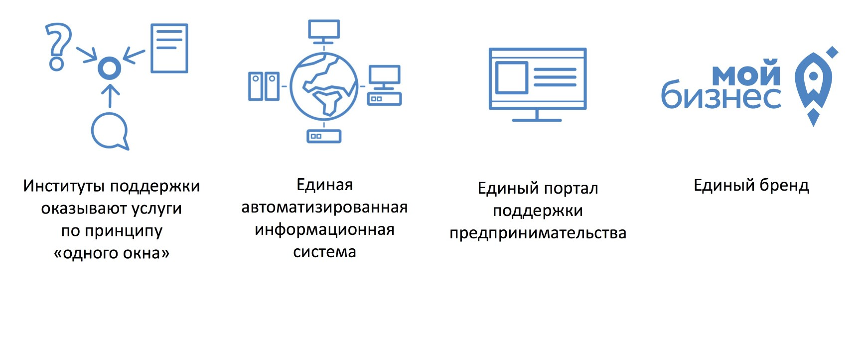


Требования к лизингополучателю
Профиль клиента
Как подать заявку
Субъекты индивидуального и малого предпринимательства (ИМП), включенные в Единый реестр субъектов МСП
>
>
>
Предприниматель заполняет заявку в личном кабинете на сайте Центра Мой Бизнес, mb38.ru
Фонд согласовывает и определяет Лизинговую компанию для финансирование проекта Предпринимателя
Предприниматель собирает пакет документов и загружает в личный кабинет или передает сотруднику фонда
Фонд прорабатывает заявку с Лизинговой компанией
При отсутствии или нехватки первоначального взноса Фонд выступает поручителем по сделке
Выручка
до 800 млн руб.
Среднесписочная численность сотрудников
>
до 100 человек
Место регистрации
>
Резидент РФ в соответствии
с законодательством РФ о валютном
регулировании и валютном контроле
>
Срок ведения бизнеса
не менее 12 месяцев
* ЮЛ и ИП, отнесенные к категории субъекта «Микропредприятия» или «Малые предприятия» в соответствии с Федеральным законом от 24 июля 2007 г. № 209-ФЗ.
mb38.ru
+7 (3952) 202-102

Slide 11

Требования к предмету лизинга
Новое, ранее не использованное
или не введенное в эксплуатацию оборудование
Параметры продукта
Процентная ставка | 6% годовых - для российского оборудования 8% годовых - для иностранного оборудования
Сумма финансирования | От 500 тыс. рублей до 50 млн. рублей
Авансовый платеж | От 0%* от стоимости предмета лизинга или поручительство Центра Мой Бизнес
Срок лизинга | До 84 месяцев
График платежей | Равномерный (аннуитетный) / убывающий / сезонный
Периодичность платежей | Ежемесячно
Валюта | Российский рубль
Балансодержатель | Лизингополучатель / Лизингодатель (по согласованию)
Страхование | Страхование осуществляется Лизингодателем (расходы по страхованию включаются в лизинговые платежи)
Обеспечение | Обязательное условие – наличие поручительства физических лиц, владеющих долями/ акциями / паями субъекта ИМП. В зависимости от структуры сделки возможно привлечение дополнительного залога
Оборудование в сфере переработки и хранения с/х продукции
Высоко-
технологичное и инновационное оборудование
Промышленное оборудование
Виды имущества вне рамок программы (финансирование не осуществляется)
оборудование, предназначенное для осуществления оптовой и розничной торговой деятельности
легковые, грузовые и пассажирские транспортные средства (транспортные средства, на которые выдаются ПТС или ПСМ)
водные суда
воздушные суда и другая авиационная техника
подвижной состав железнодорожного транспорта
* При наличии поручительства Центра Мой Бизнес, обеспечивающего исполнение Лизингополучателем обязательств по договору лизинга в размере не менее 30% от стоимости предмета лизинга
mb38.ru
+7 (3952) 202-102

Slide 12
ЛЬГОТНЫЙ КРЕДИТ ПО ИНВЕСТИЦИОННОЙ ПРОГРАММЕ
Ключевые условия Программы
Условия | Параметры
Процентная ставка по кредиту для заемщика | 13,5% годовых / 15 % годовых ставка для среднего/малого бизнеса
Размер кредита | до 1 млрд. рублей
Срок программы | До 31.12.2022
Получатели | Все отрасли, кроме строительства по 214-ФЗ

Slide 13


            СПАСИБО ЗА ВНИМАНИЕ!
г. Иркутск, ул. Рабочая, 2А/4, 1 этаж
+7 (3952) 202-102
info@mb38.ru
mb38.ru

